Slide 1
Изображение исторических реалий в произведениях художественной литературы
Исследование ученика 10 «е» класса
Сахарова Ивана
Научный руководитель
Каменева Кира Дмитриевна

Slide 2
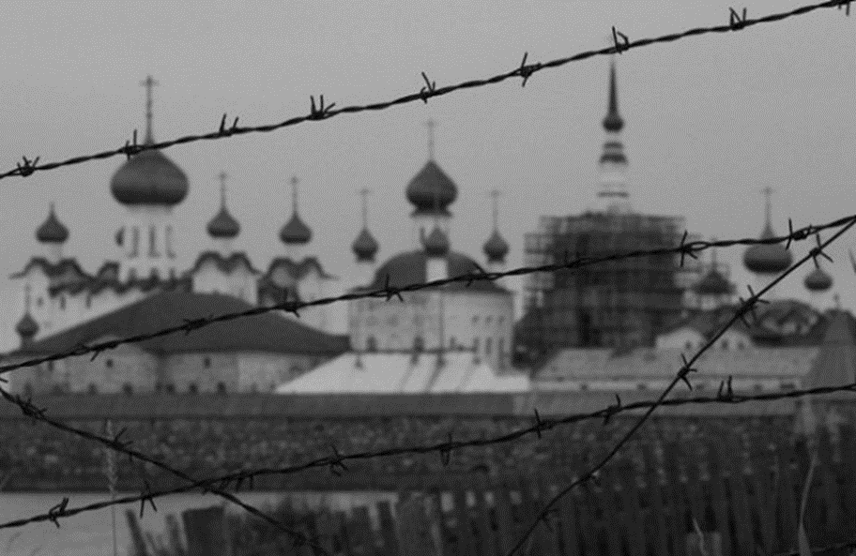
Цель
1)Расширить знание об историческом периоде
2)углубить знания эпохи
3)сопоставить факты истории.

Slide 3
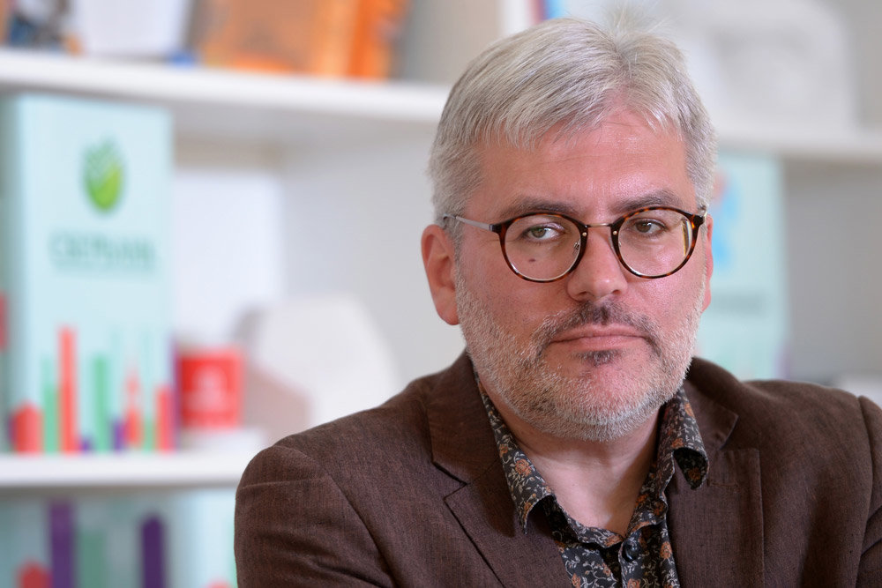
Объект исследования
Роман Евгения Водолазкина «Авиатор»

Slide 4
Задачи
1)Прочитать роман Евгения Водолазкина «Авиатор»
2)Составить план работы
3)Провести беседу с научным руководителем
4)Собрать информацию об изучаемом периоде.
5)Сделать выводы подтвердить или опровергнуть теорию

Slide 5
Предмет исследования
Показать связь истории и литературы

Slide 6
Гипотеза
Чаще всего исторические реалии отображены в литературе субъективно

Slide 7
Актуальность
Актуальность моей работы обусловлена тем, что в наше время люди не отличают художественный вымысел от настоящей истории.

Slide 8
Спасибо за внимание!

